Slide 2
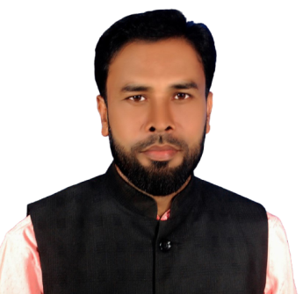
পরিচিতি
মজিবর রহমান
সহকারী শিক্ষক
বাট্টা মিলন বহুমুখী উচ্চ বিদ্যালয়
তারাকান্দা, ময়মনসিংহ।
বিষয় : বাংলা ২য় পত্র
শ্রেণি : ৬ষ্ঠ
পাঠ শিরোনাম : আবেদন পত্র
তারিখ : ১৪/১১/2021

Slide 3
আমাদের আজকের পাঠের বিষয়…
আবেদন পত্র

Slide 4
শিখনফল
এই পাঠ শেষে শিক্ষার্থীরা...
১.
আবেদন পত্র / দরখাস্থের সুনির্দিষ্ট কাঠামো বিশ্লেষণ করতে পারবে।
২.
আবেদন পত্র / দরখাস্থ লিখতে পারবে।
৩.
বিশেষ প্রয়োজনে সরকারি-বেসরকারি প্রতিষ্ঠানের কর্তৃপক্ষের
কাছে লিখিত আবেদন করতে পারবে ।

Slide 5
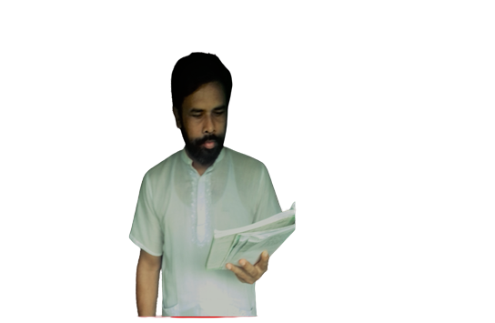
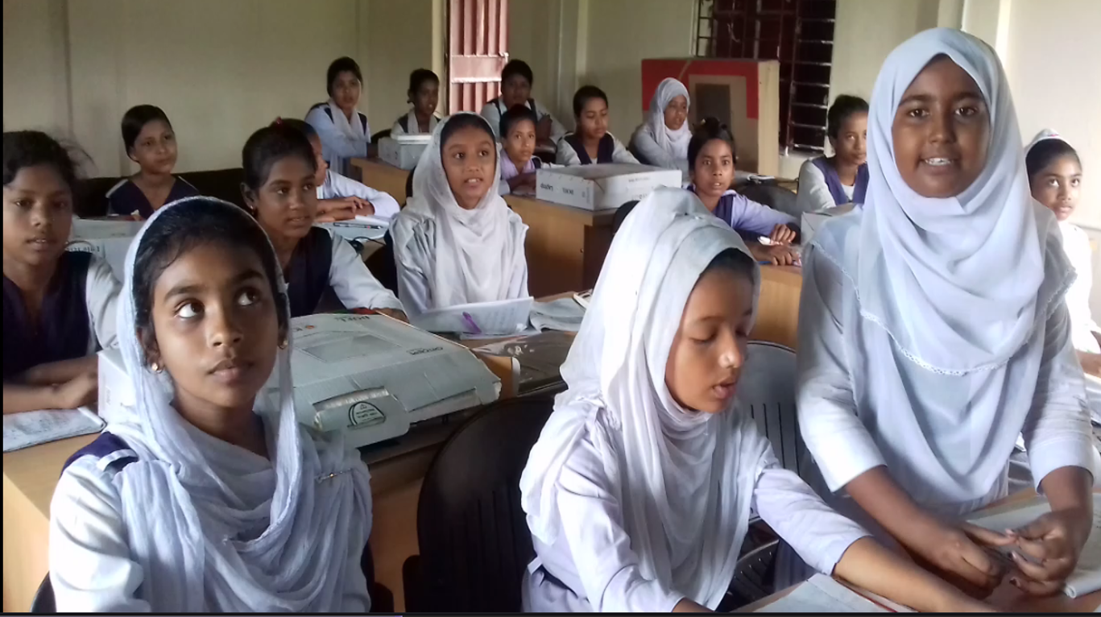
আদর্শ পাঠ
আবেদন পত্র

Slide 6
আবেদনপত্র / দরখাস্থ
সাধারণ কোন পদে নিয়োগ প্রাপ্তির জন্য বা ছুটি ,বা বদলি,সাহায্য চেয়ে উপযুক্ত কর্তৃপক্ষের কাছে যে আনুষ্ঠানিক পত্র রচনা করা হয় তাকে আবেদনপত্র বা দরখাস্থ বলে।

Slide 7
একটি আদর্শ আবেদন পত্রের কাঠামোতে সাতটি অংশ থাকে
১
১.
তারিখ।
২.
পত্র প্রাপকের পদবী ও ঠিকানা।
৩.
বিষয় ।
৪.
সম্বোধন / সম্ভাষণ।
৫.
মূল পত্রাংশ / মূল বিষয় ।
৬.
বিদায় সম্ভাষণ।
৭.
নাম বা স্বাক্ষর।

Slide 8
আবেদনপত্র লিখতে হলে নিম্নলিখিত নিয়মগুলো মেনে চলতে হবে-
১.
আবেদন পত্রের ভাষা সহজ-সরল ও প্রাঞ্জল হতে হবে।
২.
আবেদন পত্রের বক্তব্য হতে হবে সুস্পষ্ট।
৩.
আবেদন পত্রের নির্দিষ্ট পদ্ধতি মেনে চলতে হবে।
৪.
আবেদন পত্রের সুস্পষ্টাক্ষরে লিখতে হবে।
৫.
ভাবাবেগ প্রকাশের বিন্দুমাত্র অবকাশ নেই।

Slide 9
আবেদন পত্রের অংশ বিভাজন
১। তারিখঃ --/--/---- ইং
২। পত্র প্রাপকের নাম ও ঠিকানা............
৩। বিষয়ঃ.....................।
৪। সম্বোধন.....................,
৫। পত্রের মূল বক্তব্যবিষয়..................................................................................................................................।
৬। বিদায় সম্ভাষণ...........
৭। নাম স্বাক্ষর ............।

Slide 10
আবেদন পত্রের নমুনা
তারিখঃ ১৪/১১/২০২১ ইং
১। তারিখঃ
বরাবর
প্রধান শিক্ষক
বাট্টা মিলন বহুমুখী উচ্চ বিদ্যালয়
তারাকান্দা, ময়মনসিংহ।
২। পত্র প্রাপকের নাম
ও ঠিকানাঃ
৩। বিষয়ঃ
বিষয়ঃ বিনা বেতনে অধ্যয়নের জন্য আবেদন।
৪। সম্বোধনঃ
জনাব,

Slide 11
যথা বিহীত সম্মান প্রদর্শন পূর্বক বিনীত নিবেদন এই যে আমি আপনার স্কুলের একজন নিয়মিত ছাত্র। আমার বাবা একজন দরিদ্র কৃষক ,তার পক্ষে আমার লেখাপড়া খরচ চালানো অসম্ভব হয়ে পড়েছে। তার পর ও আমার আরো দুই ভাই বোন আপনার বিদ্যালয়ে অধ্যায়ন করছে।
৫। পত্রের মূল
বক্তব্যবিষয়ঃ
অতএব, উপরিউক্ত বিষয়টি বিবেচনা করে আমাকে বিনা বেতনে অধ্যয়নের সুযোগ দিলে আপনার কাছে কৃতজ্ঞ থাকব।
৬। বিদায় সম্ভাষণঃ

Slide 12
বিনীত নিবেদক
আপনার একান্ত অনুগত ছাত্র
‘খ’
শ্রেণিঃ সপ্তম
রোলঃ ১
৭। নাম স্বাক্ষর

Slide 13
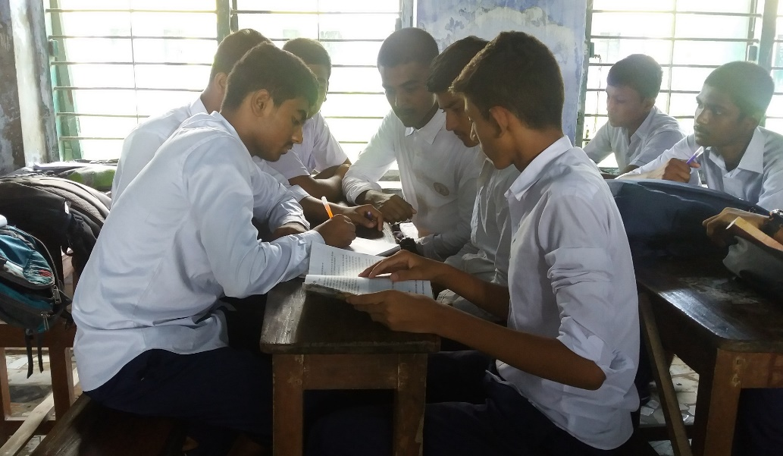
দলগত কাজ
‘বোনের বিবাহ উপলক্ষ্যে তিন দিনের ছুটি চেয়ে প্রধান শিক্ষকের নিকট দরখাস্থ লিখ (দলে আলোচনা করে) ।

Slide 14
মূল্যায়ন
আবেদন পত্রের কতটি অংশ ?
৭ টি
প্রাতিষ্ঠানিক পত্র কোন ধরনের পত্র ?
ব্যবহারিক পত্র
আবেদন পত্রে পত্র লেখকের ঠিকানা কোথায় থাকে?
শেষে
আবেদন পত্রে তারিখ কোথায় লিখতে হয় ?
সবার উপরে
আবেদন পত্রের ভাষা কেমন হতে হবে ?
সহজ-সরল ও প্রাঞ্জল

Slide 15
মূল্যায়ন
১। আবেদন পত্র কী?
উত্তরঃ সাধারণ কোন পদে নিয়োগ প্রাপ্তির জন্য বা ছুটি ,বা বদলি,সাহায্য চেয়ে উপযুক্ত কর্তৃপক্ষের কাছে যে আনুষ্ঠানিক পত্র রচনা করা হয় তাকে আবেদনপত্র বা দরখাস্থ বলে।
২। আবেদনপত্রে শিরোনাম বা খামের প্রয়োজন আছে কি?
উত্তরঃ আবেদনপত্রে শিরোনাম বা খামের প্রয়োজন নেই।
৩। আবেদন পত্রের কাঠামোগুলো ধারাবাহিকভাবে বর্ণনা কর।
উত্তরঃ ১। তারিখ ২। পত্র প্রাপকের পদবী ও ঠিকানা ৩। বিষয় ৪। সম্বোধন / সম্ভাষণ
৫। মূল পত্রাংশ / মূল বিষয় ৬। বিদায় সম্ভাষণ ৭। নাম বা স্বাক্ষর ।

Slide 16
কতিপয় আবেদন পত্র
১। দরিদ্র তহবিল থেকে সাহায্য চেয়ে বিদ্যলয়ের প্রধান শিক্ষকের নিকট দরখাস্থ লিখ।
২। প্রশংসা পত্র চেয়ে প্রধান শিক্ষকের নিকট দরখাস্থ লিখ।
৩। বিলম্বে বেতন প্রদানের জন্য জরিমানা মাফ চেয়ে তোমার বিদ্যালয়ের প্রধান শিক্ষকের নিকট দরখাস্থ লিখ।
৪। তোমার এলাকায় আর্সেনিক পানি সরবরাহের ব্যবস্থা গ্রহনের জন্য পৌর মেয়রের কাছে দরখাস্থ লিখ।
৫। স্কুলের ভেতর ক্যান্টিন স্থাপনের অনুরোধ জানিয়ে প্রধান শিক্ষকের নিকট দরখাস্থ লিখ।

Slide 17
৬। তোমার এলাকায় একটি প্রাথমিক বিদ্যালয় স্থাপনের জন্য কর্তৃপক্ষের নিকট দরখাস্থ লিখ।
৭। তোমার এলাকার রাস্তাটি সংস্কারের জন্য কর্তৃপক্ষের নিকট দরখাস্থ লিখ।
৮। তোমার এলাকায় বিদ্যুৎ বিভ্রাটের প্রতিকারের প্রার্থনা করে যথাযথ কর্তৃপক্ষের নিকট দরখাস্থ লিখ।
৯। তোমার এলাকায় ডেংগু জ্বর প্রতিরোধের আবেদন জানিয়ে পৌর সভার চেয়ারম্যানের কাছে দরখাস্থ লিখ।
১০। খেলা দেখার জন্য অর্ধ দিবসের ছুটি চেয়ে প্রধান শিক্ষকের নিকট দরখাস্থ লিখ।

Slide 18
বাড়ির কাজ
প্রশ্নঃ শিক্ষা সফরে যাওয়ার অনুমতি চেয়ে প্রধান শিক্ষকের নিকট দরখাস্থ লিখ|

Slide 19
ধ
ন্য
বা
দ
সবাইকে

